Slide 1



TRƯỜNG TIỂU HỌC HÒA NGHĨA
NHIỆT LIỆT CHÀO MỪNG
CÁC THẦY, CÔ GIÁO VỀ DỰ GIỜ LỚP 2A
GV: Nguyễn Thị Mai Lan

Slide 2







Khởi động

Slide 3




Gà con qua cầu
CHƠI
Luật chơi: Mỗi bạn gà con sẽ tương ứng với 1 câu hỏi. Mỗi câu trả lời đúng của các em sẽ giúp cho bạn gà con đó đi được qua cầu để về nhà với gà mẹ nhé!

Slide 4

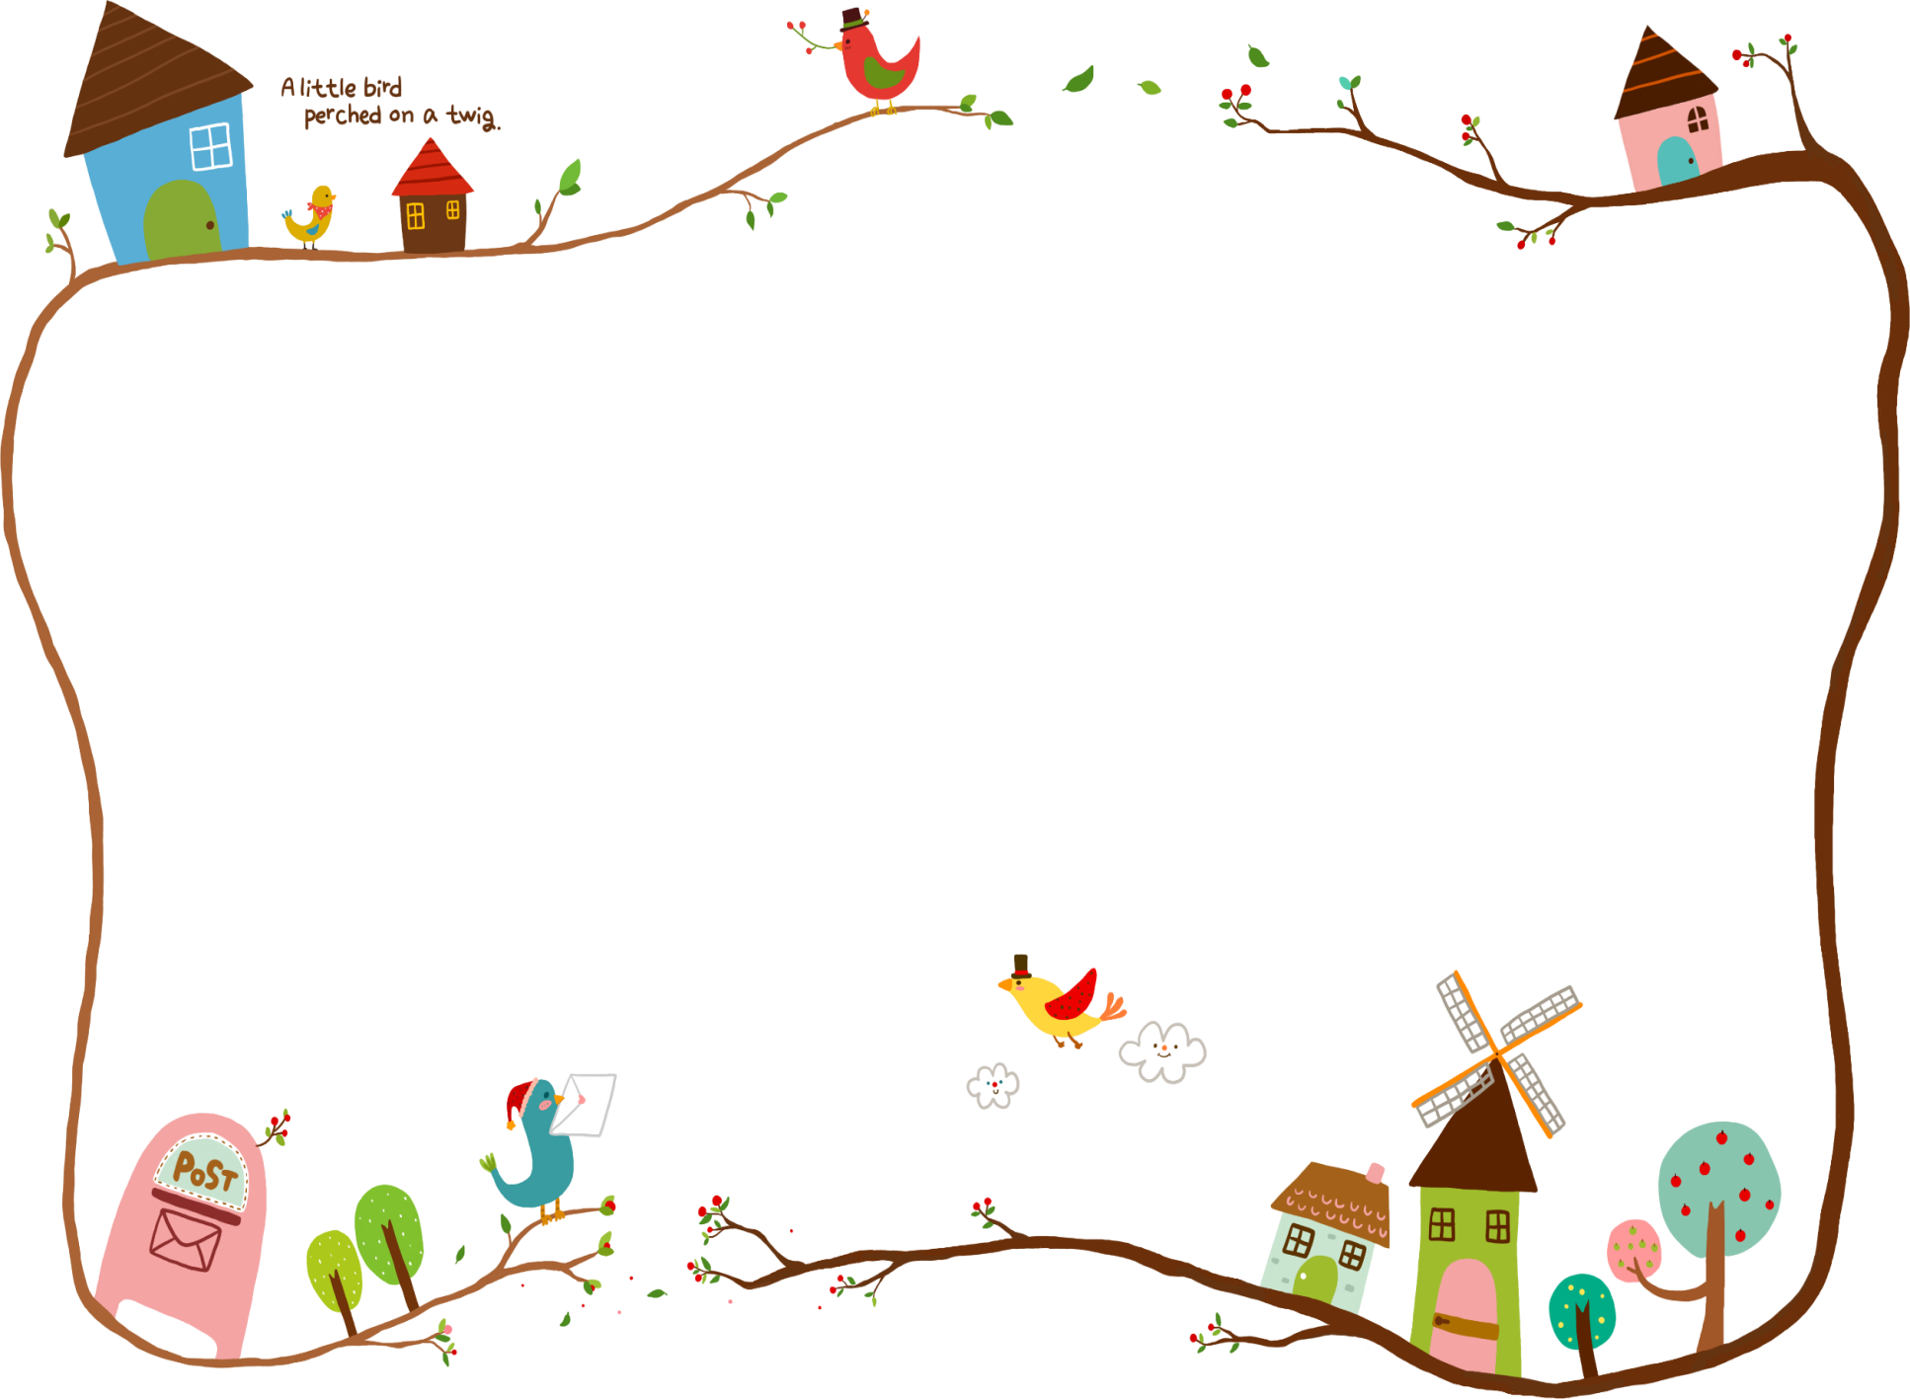
Luật chơi: Mỗi bạn gà con sẽ tương ứng với 1 câu hỏi. Mỗi câu trả lời đúng của các em sẽ giúp cho bạn gà con đó đi được qua cầu để về nhà với gà mẹ nhé!

Slide 5

HỌC TIẾP
Đi
Qua
Đi
Qua
Đi
Qua
Đi
Qua

Slide 6
Câu Hỏi 1
44 = 40 + ?
A.4
C.2
B.3
D.1
Quay
Lại

Slide 7
Câu Hỏi 2
68 = 60 + ?
A.7
C.6
B.8
D.5
Quay
Lại

Slide 8
Câu Hỏi 3
65 = 60 + ?
A.3
C.5
B.2
D.4
Quay
Lại

Slide 9
Câu Hỏi 4
92 = ? + 2
D.91
C.94
B.93
A.90
Quay
Lại

Slide 10




Toán
Bài 2: Tia số. Số liền trước số liền sau.

Slide 11



Tiết 1.

Slide 12
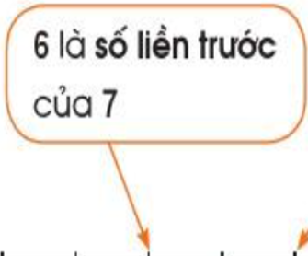

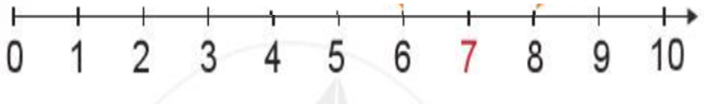
6 là số liền trước của 7
8 là số liền sau của 7
Đây là một tia số.

Slide 13
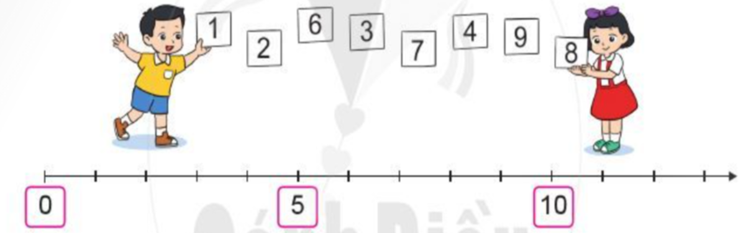
1
a.Xếp các thẻ số vào vị trí thích hợp dưới mỗi vạch của tia số.
1
2
3
4
6
7
8
9
b) Trả lời các câu hỏi sau:
- Số liền sau của số 5 là số nào?
- Số liền sau của số 9 là số nào?
4
10

Slide 14

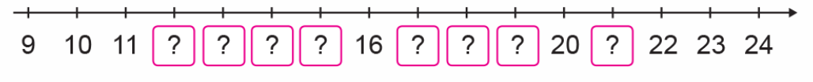
a)
Số?
12
13
14
15
17
18
19
21
86
90
93
94
100
b) Trả lời các câu hỏi:
- Số liền trước của 16 là số nào?
- Số liền sau của 85 là số nào?
15
86

Slide 15

Giải lao

